Slide 1
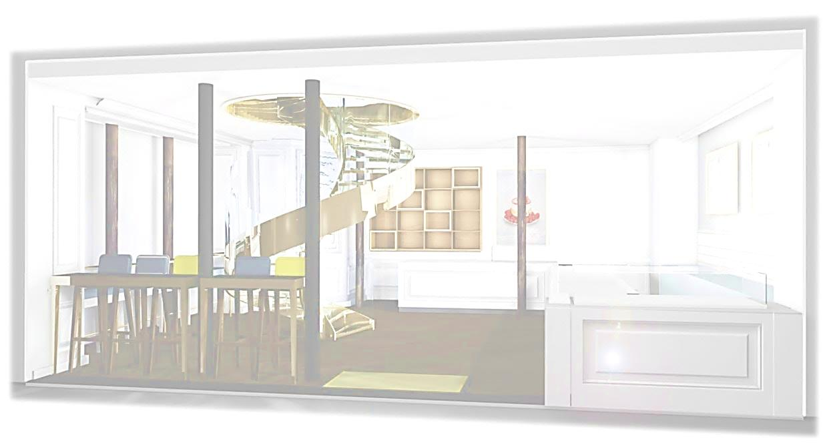


1
Mercredi 30 mars 2016
15H45 à 16h15
Ecole Supérieure du Bois
7, rue Christian Pauc
44 000 NANTES
François BACON : IA-IPR STI Académie de LILLE
Patrick AVELINE : IEN STI Académie de NANTES
Jacques GARLIN : Professeur au lycée Jean Prouvé – LOMME
Thierry MARTIN : Professeur au lycée Schuman-Perret – LE HAVRE
Notes:
Page de présentation de la première intervention

Slide 2

2
L’ E4 parmi les épreuves professionnelles
Rappel sur le CCF
Présentation de la situation d’évaluation
  Ce que dit le référentiel
  Grille d’évaluation épreuve E4
Présentation du support de travail
  Plans & visuels 3D du projet
  Note descriptive des travaux
Dossier thèmes d’études
  Contexte du projet
  Partie 1 : Contextualisation et mise en conformité du projet
  Partie 2 : Propositions créatives
      Programme
Coordination pédagogique pour la mise en œuvre et l’élaboration des situations d’évaluations
Proposition de correction

Slide 3
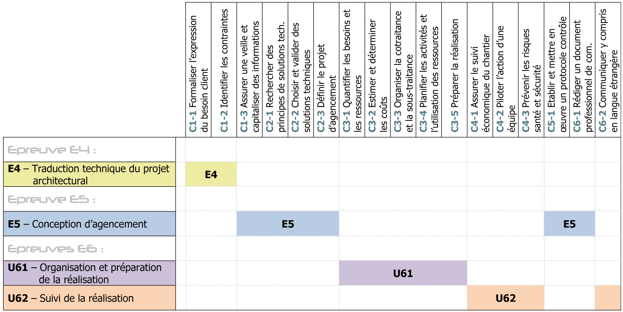
3
L’ E4 parmi les épreuves professionnelles
Spécificités traitées dans cette épreuve
- Besoins client
- Concept architectural
- Analyse du site
- Contraintes règlementaires
- Adaptations nécessaires
- Mises en conformité

Slide 4
4
Rappel sur le CCF (Contrôle en cours de formation)
Caractéristiques
Des candidats en cours de formation.
Des situations d’évaluation. (positionnées dans le temps)
Des compétences à évaluer. (issues du référentiel)
Des examinateurs correcteurs « formateurs du candidat »
Usage généralisé de situations d’évaluation
La mise en œuvre du CCF s’appuie sur la notion de situation d’évaluation.
La situation d’évaluation permet la réalisation d’une activité dans un contexte donné.
Son objectif est l’évaluation de compétences et de savoirs mis en œuvre.

Slide 5
5
Rappel sur le CCF (Contrôle en cours de formation)
Textes de base :
Création du CCF et les textes réglementaires
  BAC. PRO. 1990 : arrêtés de 1990 à 1993, décrets 1995 modifiés 1996, arrêtés de 1997 et notes de services de 1997 (référentiels des diplômes rénovés).
  CAP et BEP : arrêté de 1992 puis arrêté de 2002 (référentiels des diplômes rénovés).
  Décret n°95-665 du 9 mai 1995, portant règlement général du brevet de technicien supérieur, NOR : MEN95007771D, version consolidée au 27 Août 2005.
  BP et BTS 1995 : Arrêté de 1997 (référentiels des diplômes rénovés).
Textes d’accompagnement
  BO. hors-série N°2 du 27/03/97.
  Recommandations de l’IGEN STI - Septembre 1994.
  Rapport de l’IGEN (STI/EG) de 1999.
  Rapport de l’IGEN (STI/EG) de 2002.

Slide 6


6
Rappel sur le CCF (Contrôle en cours de formation)
Temps
Identification de la maîtrise des compétences
Situation d’évaluation 1
Situation d’évaluation 2
E6
E7
E5
E1
E4
E4
E8
E3
E2
Certificatives
E2
E7
Certificatives
E6
E9
Construction de compétences
& évaluation formative
Construction de compétences
& évaluation formative
Construction de compétences
& évaluation formative
Construction & évaluation de compétences (certificatives)
Construction & évaluation de compétences (certificatives)
Elèves « prêts »
CCF PRINCIPES
Elèves en « difficulté »
Temps
Période de formation
Période d’évaluation
et de formation 1
Période d’évaluation
et de formation 2

Slide 7
7
Présentation de la situation d’évaluation
  Ce que dit le référentiel :
Objectif de l’épreuve
Cette épreuve permet d’apprécier l’aptitude du candidat à mobiliser ses compétences pour :
Appréhender le besoin client.
S’approprier ou participer à la définition du concept architectural du projet.
Analyser l’environnement du cadre bâti.
Identifier les contraintes réglementaires.
Proposer les solutions et adaptations nécessaires à la définition et mise en conformité du projet.
Contenu de l’épreuve
L’épreuve se décompose en deux parties, chacune prenant appui sur une situation professionnelle réelle.
À partir de l’expression du besoin client, d’un dossier d’intention architecturale, d’un cahier des charges et/ou d’un avant-projet sommaire liés à un projet d’agencement dans un cadre bâti, le candidat doit produire un dossier comprenant les éléments suivants :
Un état des lieux et une analyse du site et de son environnement.
Une synthèse des éléments fournis.
Un ensemble de propositions écrites et/ou graphiques en réponse à une situation donnée.

Slide 8
8
Présentation de la situation d’évaluation
  Ce que dit le référentiel : (suite)
Première partie : Contextualisation et mise en conformité d’un projet
Elle compte pour moitié de la note finale.
Le contexte d’étude s’appuie sur un projet de conception de type avant-projet sommaire (APS), élaboré par un architecte d’intérieur ou un designer, dont les données sont fournies aux candidats.
Le résultat attendu est présenté sous forme d’un dossier constitué :
Des éléments d’analyse permettant d’identifier le contexte (repères historiques, géographiques, culturels), la destination (fonctions, usagers) et le concept architectural du projet (choix formels, esthétiques, fonctionnels du concepteur), assortis au besoin de références historiques, culturelles et artistiques.
Des résultats de recherche sur les règlementations et les normes applicables.
Des propositions conformes aux règlementations dans le respect du concept architectural.
Cette partie porte sur l’évaluation de la compétence C1.2 identifier les contraintes.

Slide 9
9
Présentation de la situation d’évaluation
  Ce que dit le référentiel : (suite)
Deuxième partie : Propositions créatives
Elle compte pour moitié de la note finale.
Le contexte d’étude s’appuie sur la demande d’un client ou les croquis d’intention d’un architecte d’intérieur ou d’un designer nécessitant des adaptations et propositions créatives pour définir précisément le projet.
Le résultat attendu est présenté sous forme d’un dossier constitué :
Des éléments d’analyse visant à définir le besoin du client ou préciser les intentions du concepteur.
Une synthèse des données et de l’analyse débouchant sur plusieurs hypothèses créatives.
Une proposition graphique annotée du projet précisant et justifiant les choix formels, esthétiques et fonctionnels opérés.
Cette partie porte sur l’évaluation de la compétence C1.1 Formaliser l’expression du besoin client.
Évaluation (première et deuxième partie)
Les indicateurs d'évaluation correspondant aux compétences évaluées qui figurent dans la colonne "Indicateurs de performance" des tableaux décrivant les compétences.
L’évaluation porte sur les compétences C1-1 et C1-2.

Slide 10
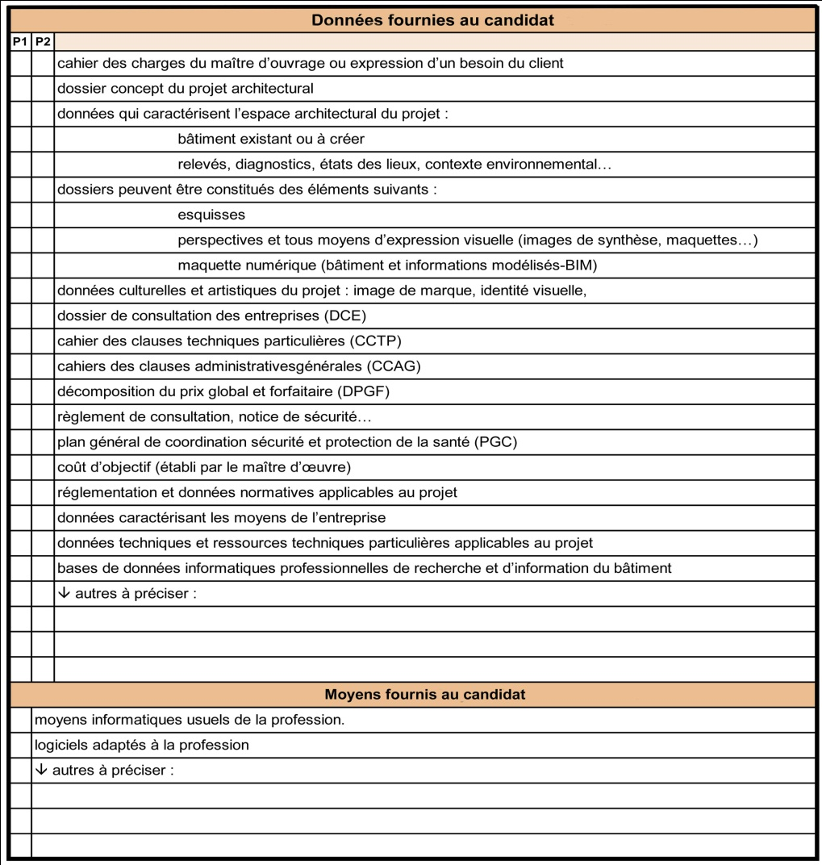
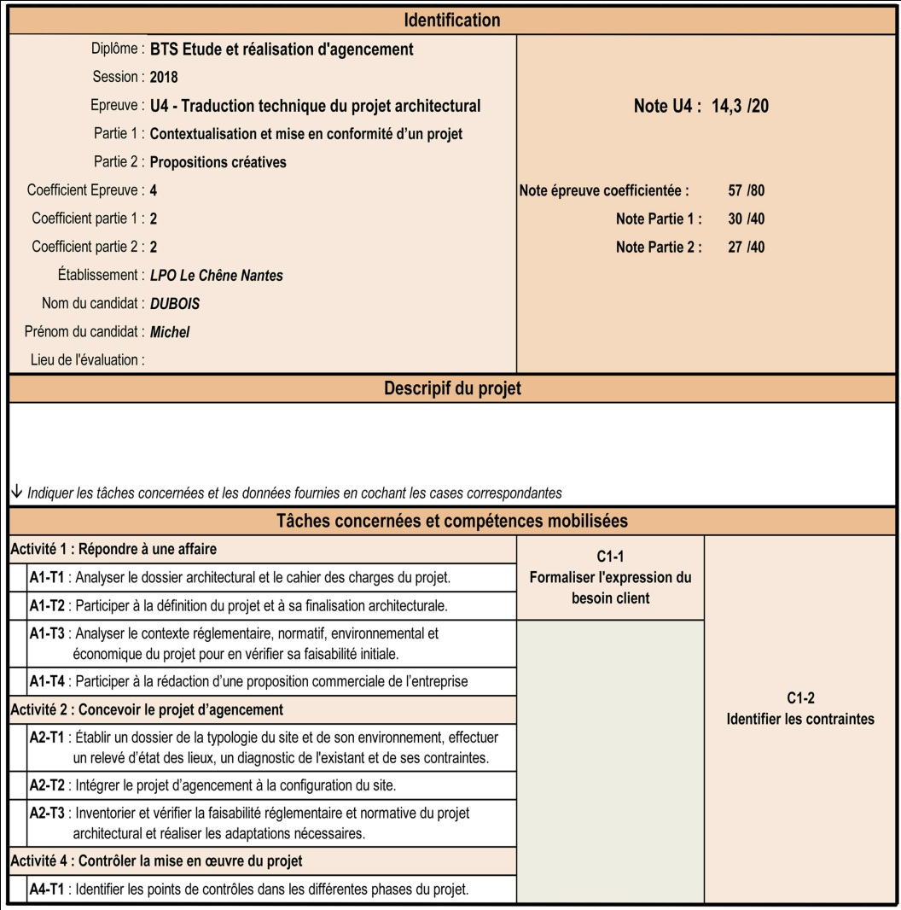
10
Grille d’évaluation épreuve E4
Fiche d’identification du candidat

Slide 11
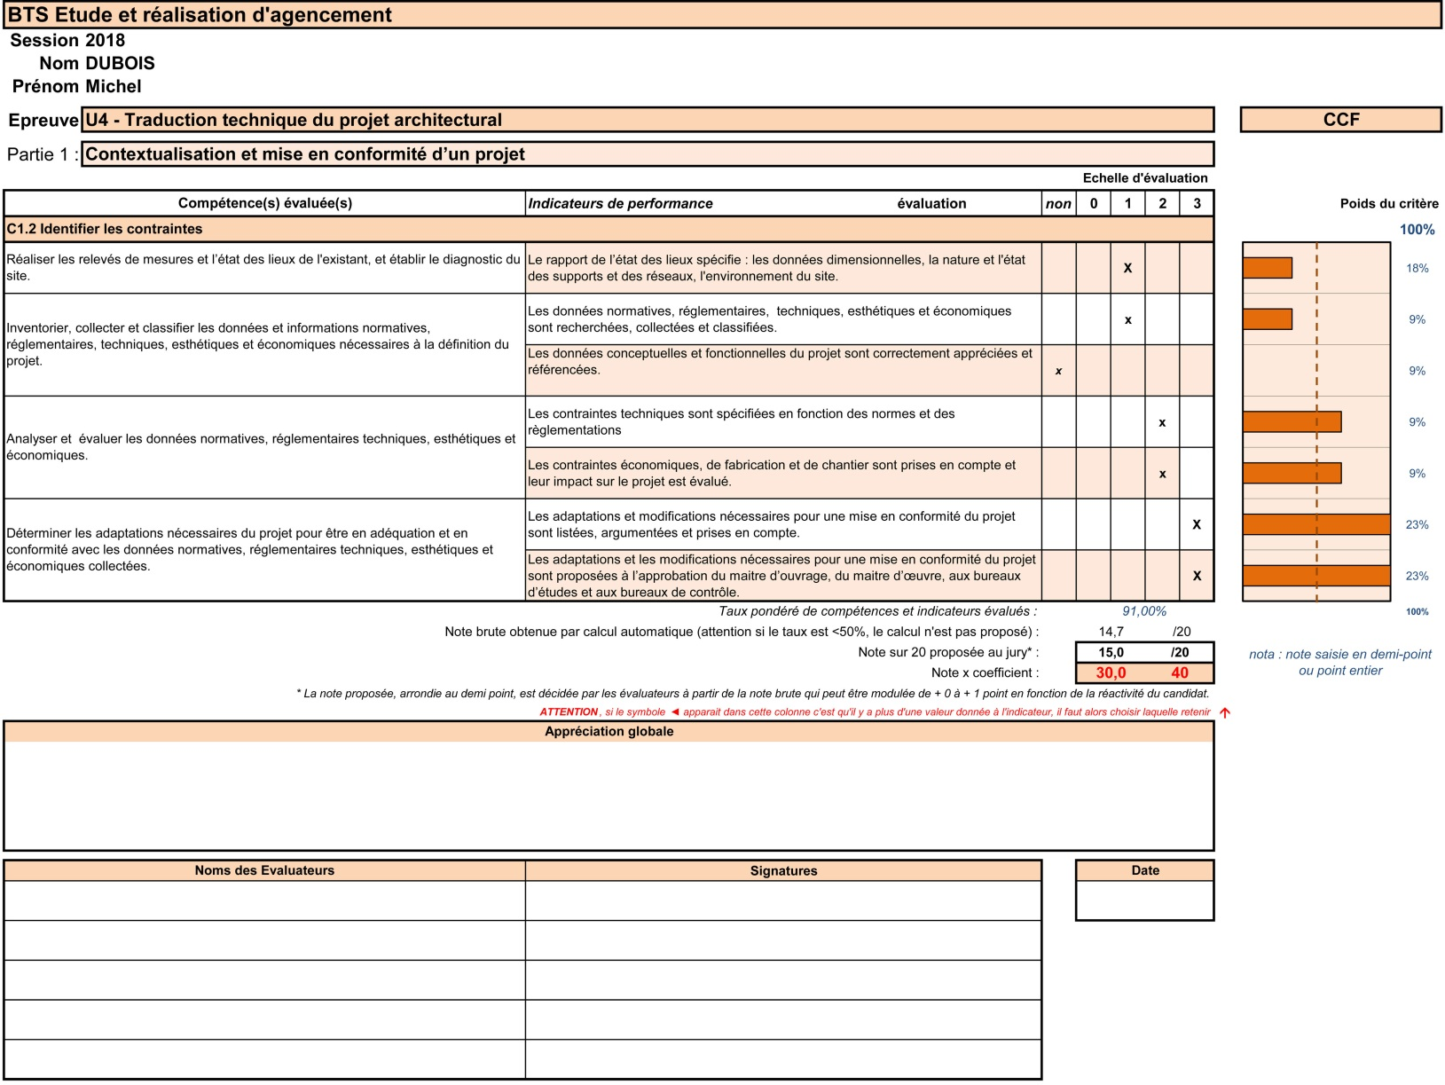
11
Grille d’évaluation épreuve E4
Partie 1 : Contextualisation et mise en conformité d’un projet

Slide 12
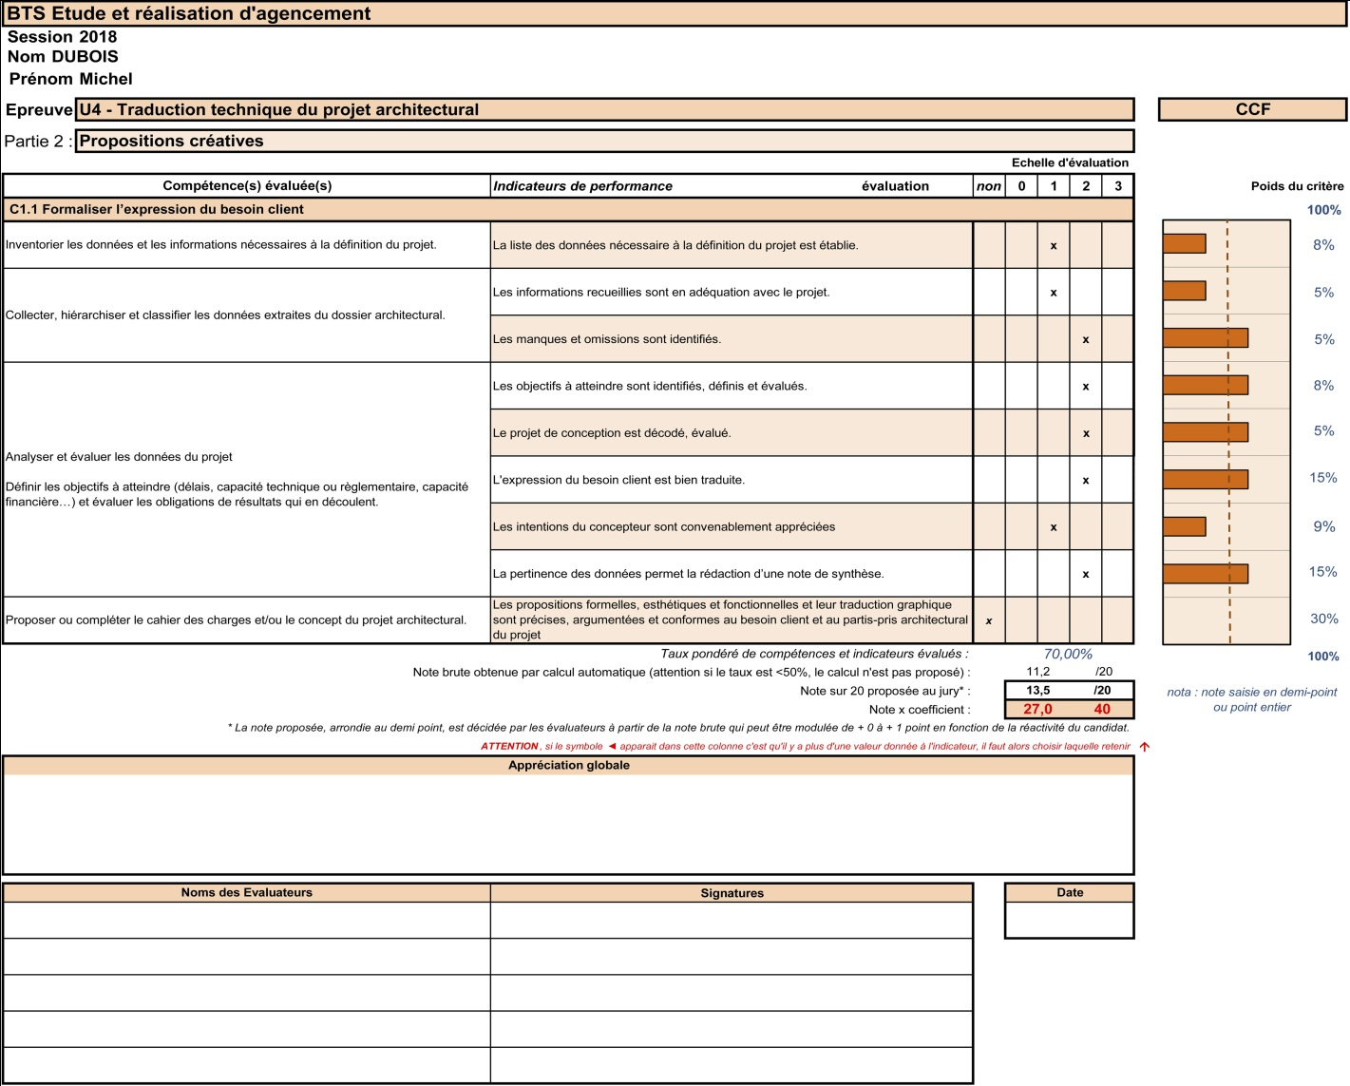
12
Grille d’évaluation épreuve E4
Partie 2 : Propositions créatives
Pour chaque partie, on construit une grille d’évaluation des compétences exprimées dans le référentiel
Indicateurs de performance
Compétence à évaluer
Performances mesurées
Compétence s intermédiaires associées
Graphe de position
Pourcentage minimal à prendre en compte

Slide 13
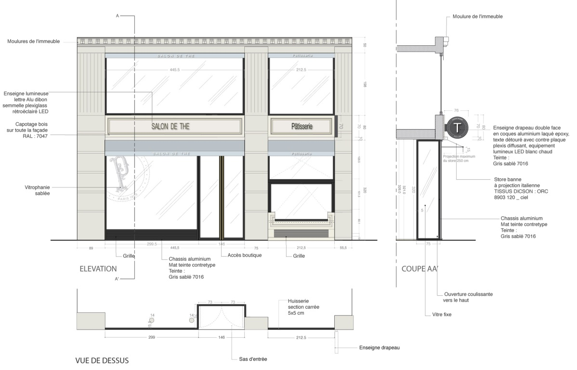
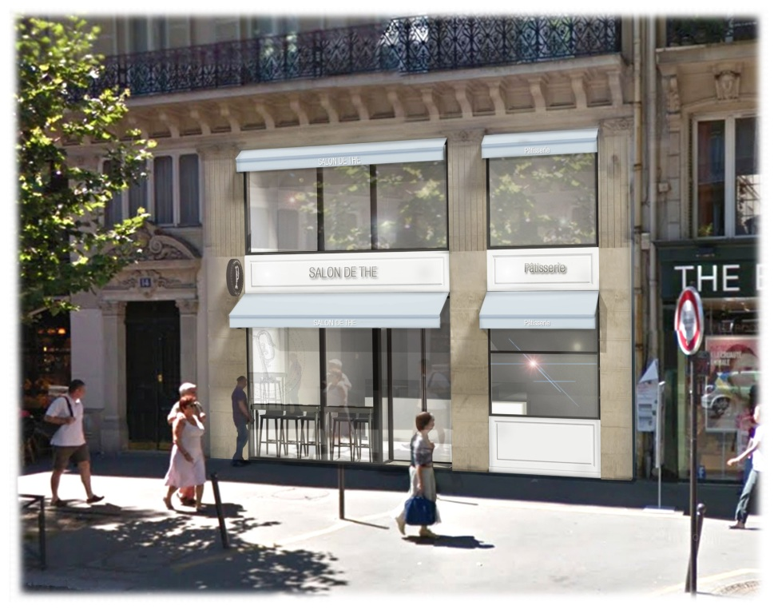
13
Présentation du support de travail
Pâtisserie - Salon de thé - Paris
Insertion paysagère
Projet
Devanture de façade
Elévation & coupes
Projet
Devanture de façade

Slide 14
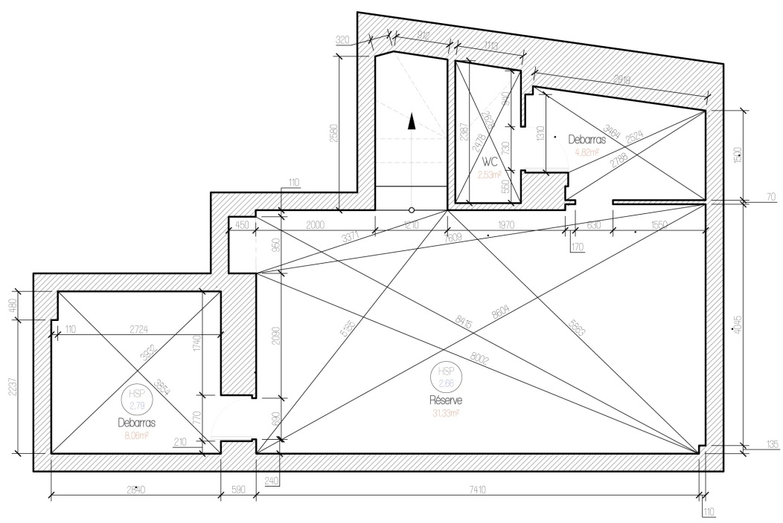
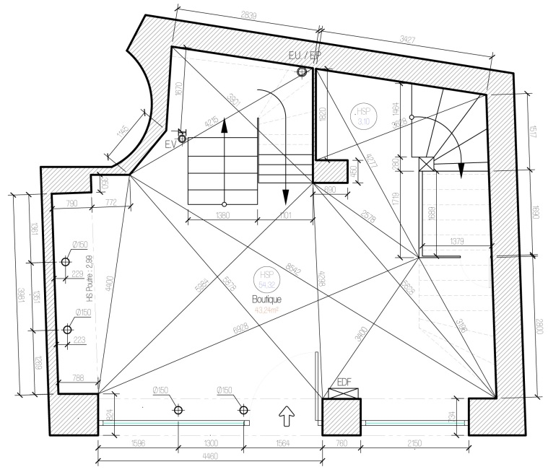
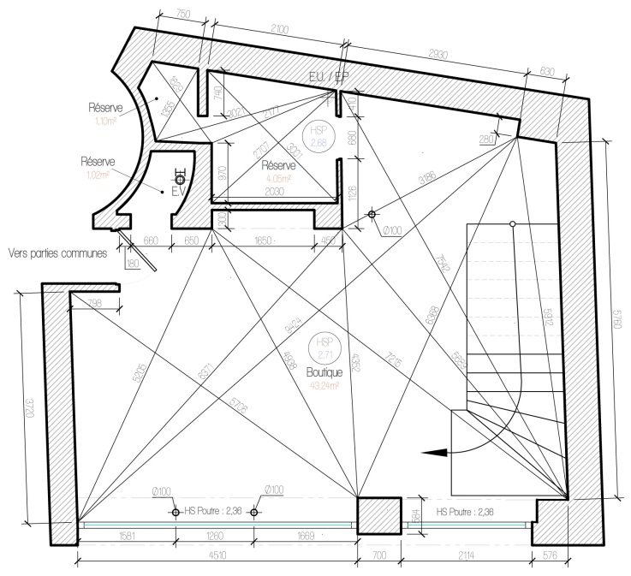
14
Présentation du support de travail
Pâtisserie - Salon de thé - Paris
Implantations 3 niveaux
Etat existant
Sous-sol
Etage
RDC

Slide 15
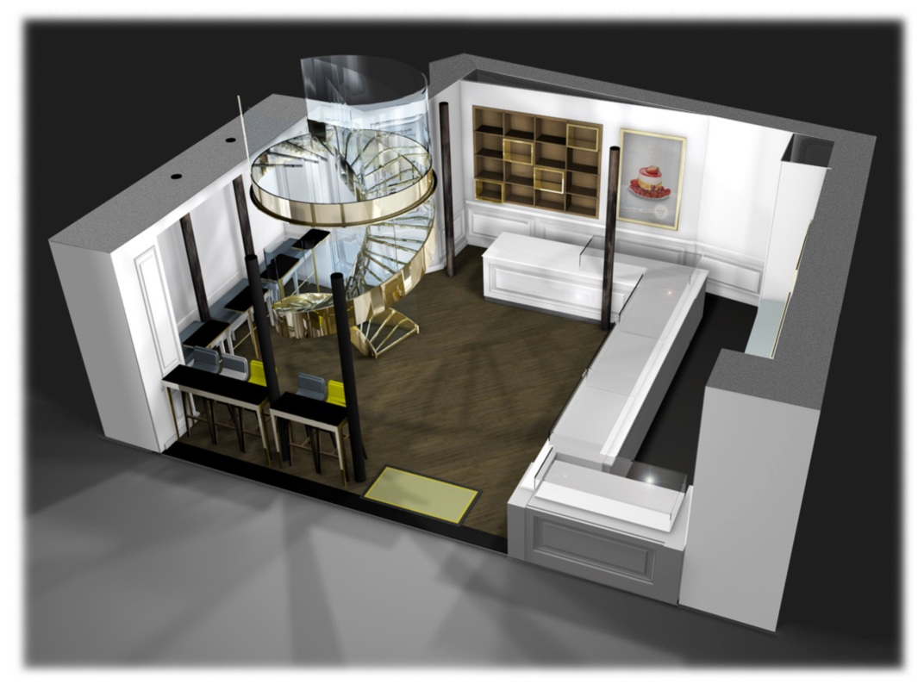
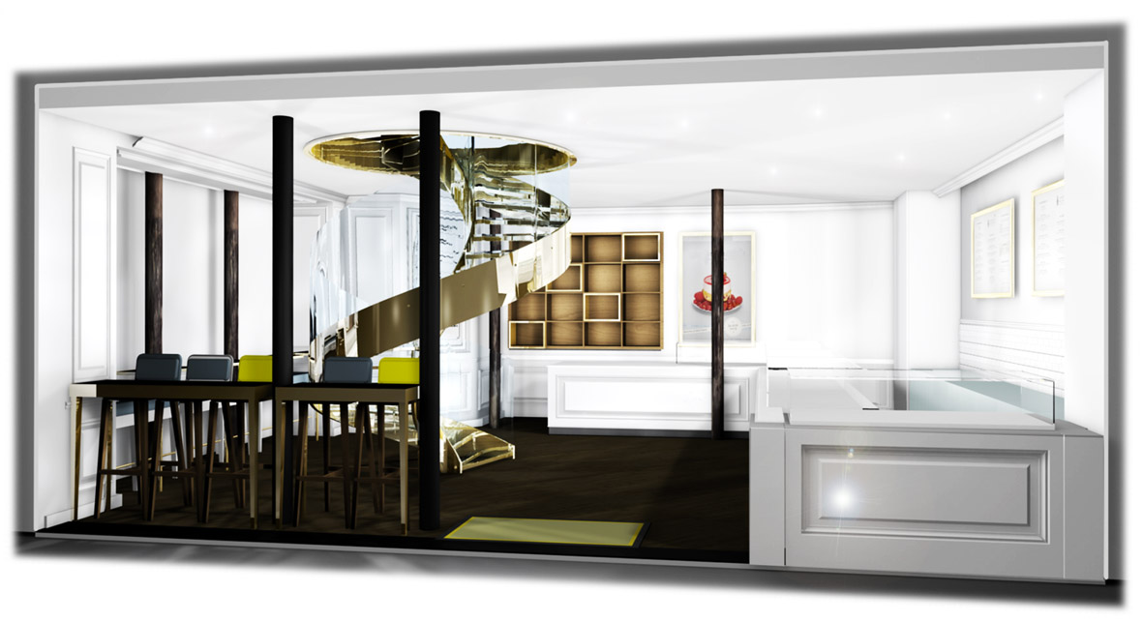
15
Présentation du support de travail
Pâtisserie - Salon de thé - Paris
Pers 2
Visuels 3D
Modélisation projet
Rez-de-chaussée
Pers 1

Slide 16
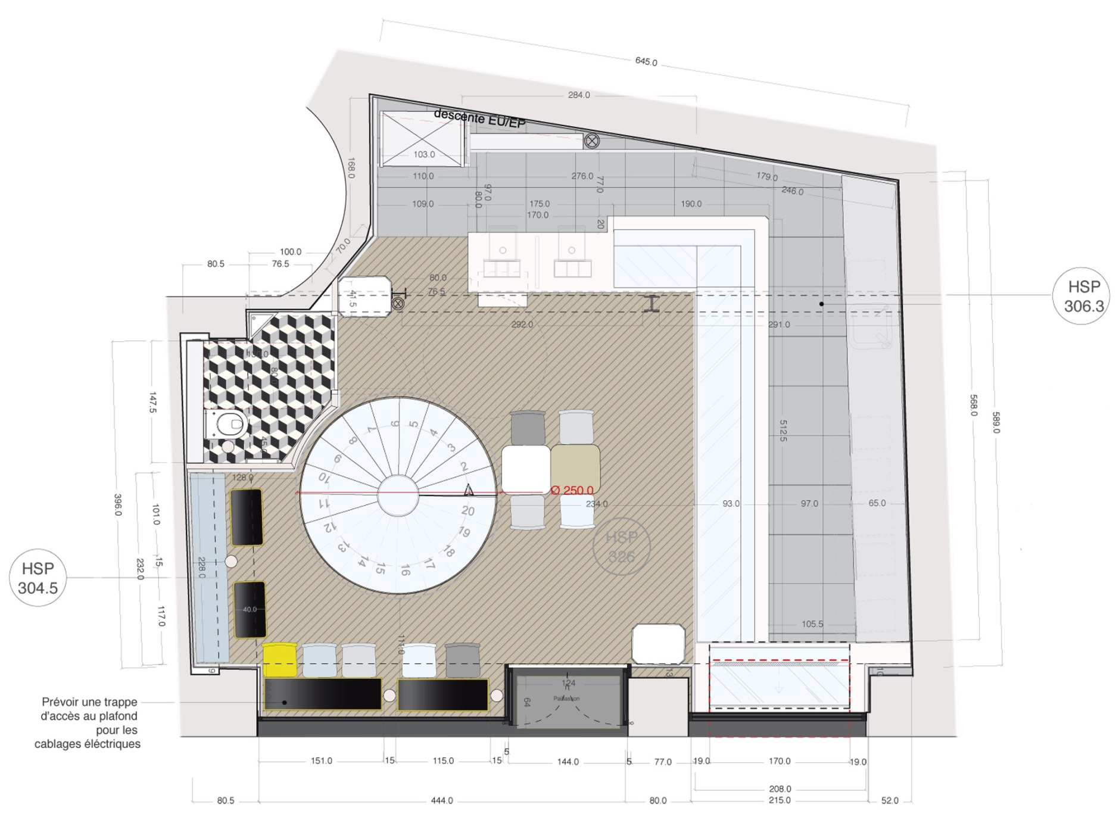
16
Présentation du support de travail
Salon de thé - Paris
Etagères
Caisses
Implantation
Projet
Rez-de-chaussée
Meubles réfrigérés
WC
BOUTIQUE 54m²
Escalier
Vitrines réfrigérées
Tables hautes
Vente à emporter
Entrée

Slide 17

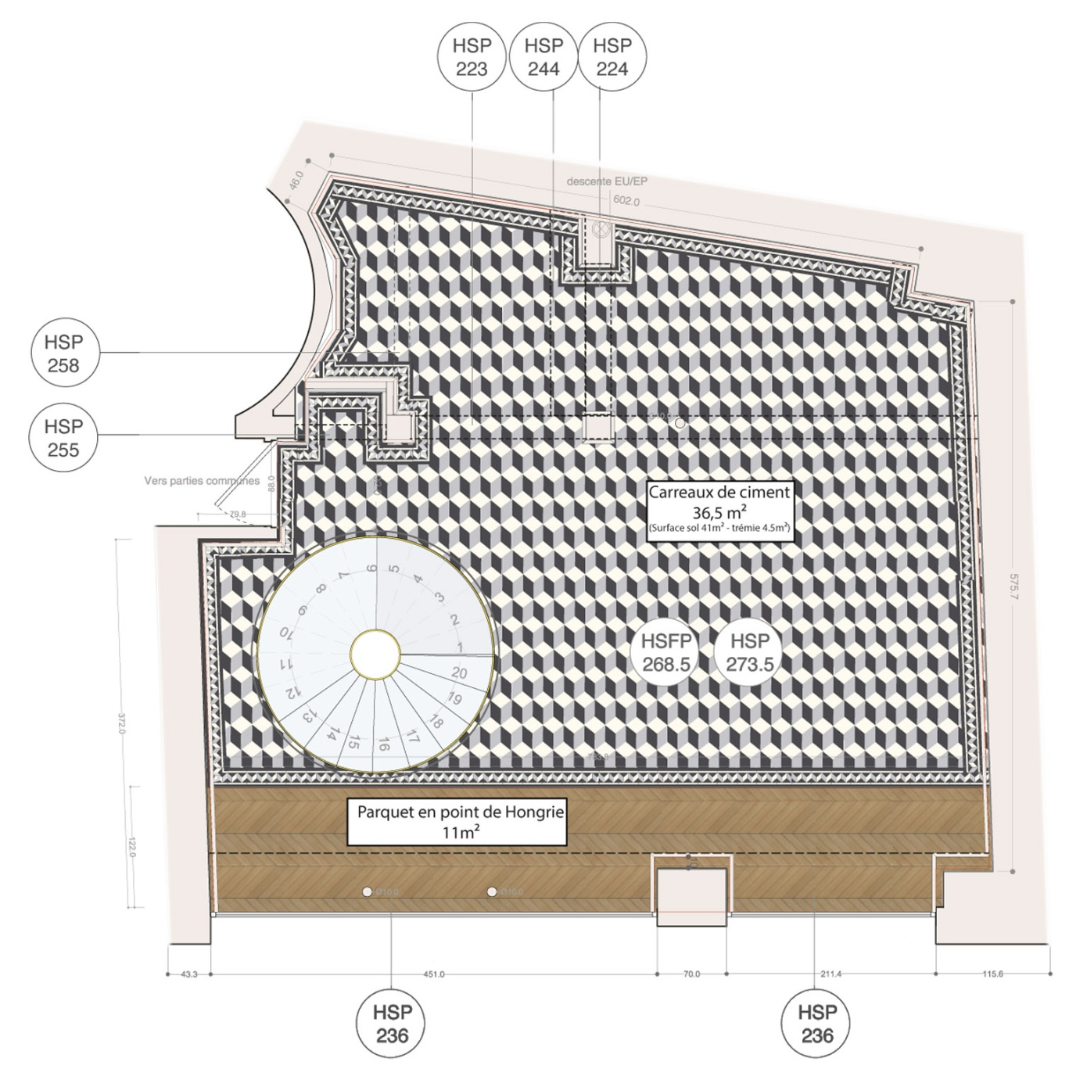
17
Présentation du support de travail
Salon de thé - Paris
Espace à agencer
Propositions créatives
Implantation
Etat existant
1er étage

Slide 18
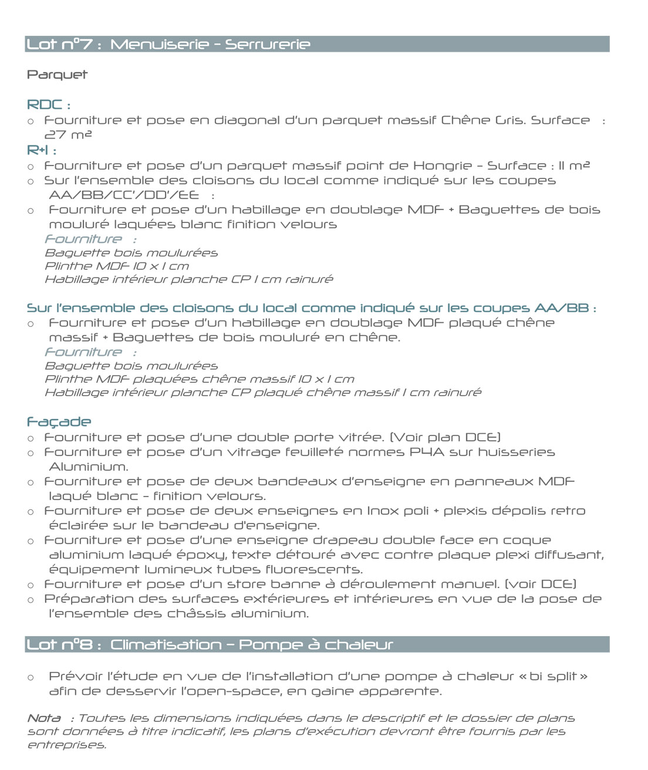
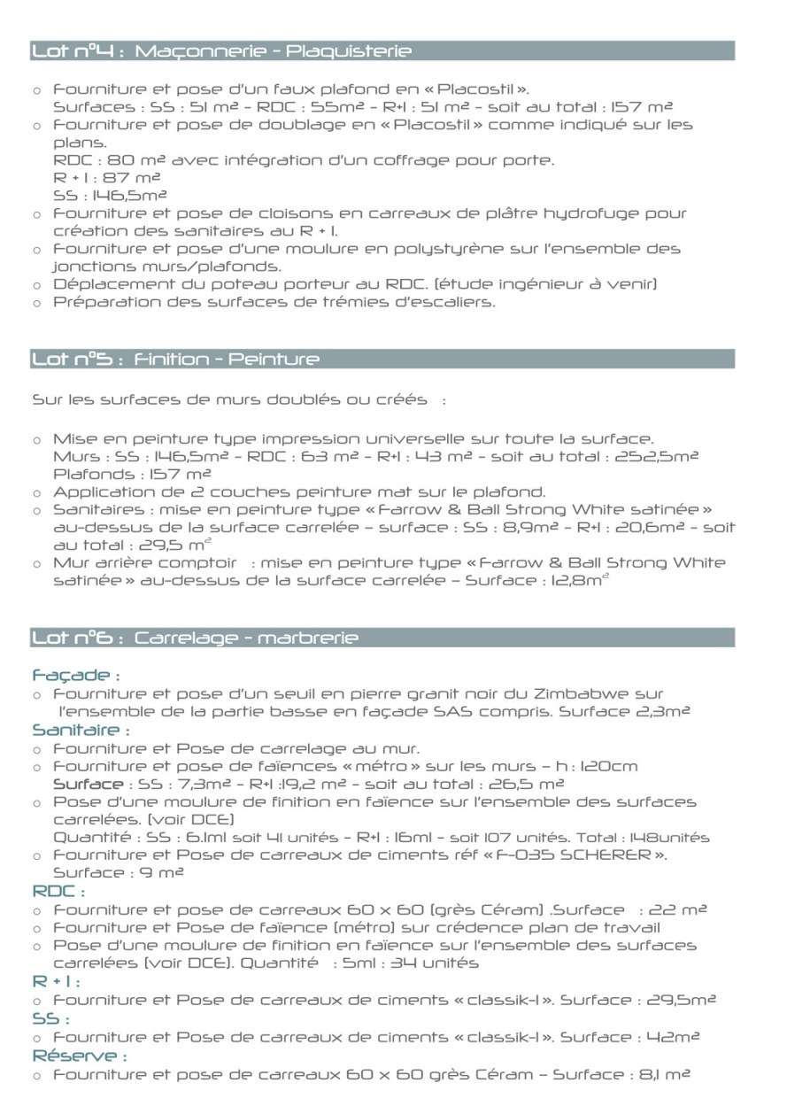
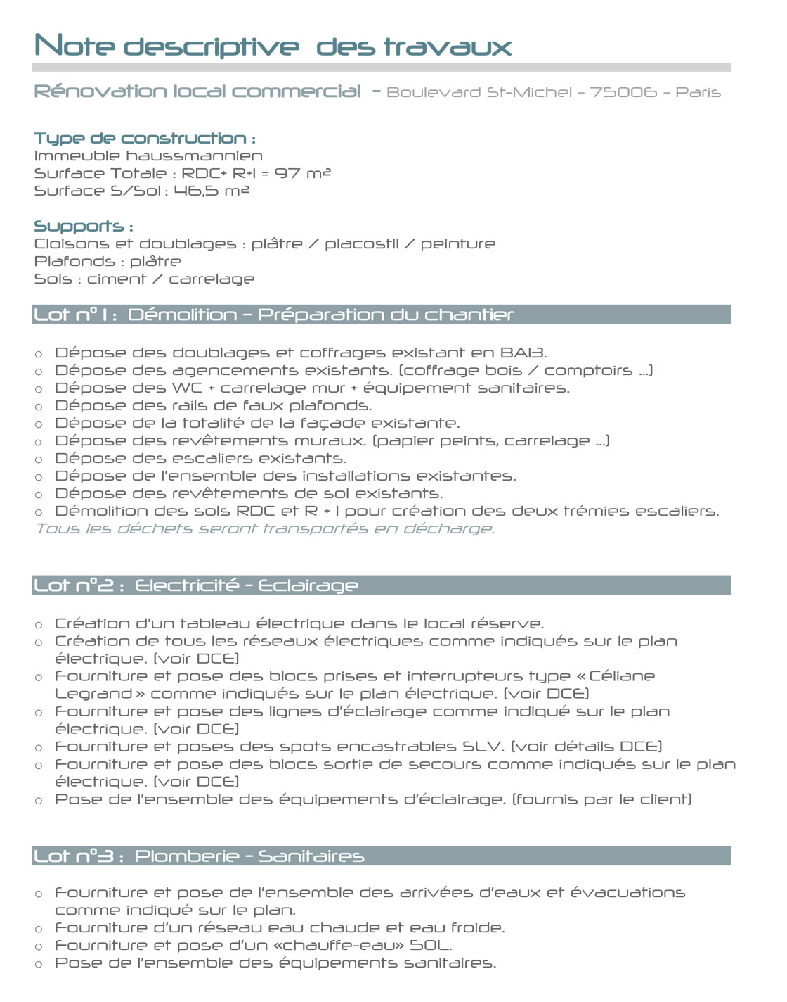
Présentation du support de travail
Pâtisserie - Salon de thé - Paris
18
Note
descriptive
des
travaux
Par lots

Slide 19
19
Dossier thèmes d’études
E4 : Traduction technique du projet architectural
Contexte du projet
Une enseigne prestigieuse de Pâtisserie-Salon de thé décide de réaménager une boutique dans un quartier classé et touristique de la capitale.
L’établissement comprend 3 niveaux qui recevront les aménagements suivants :
- au RDC : un espace vente à emporter ou à consommer sur place,
- au R + 1 : un espace restauration - salon de thé,
- au R – 1 : un espace restauration et jeux.
Ces aménagements sont des avant-projets susceptibles de changer de fonction, le client n'ayant pas encore arrêté complètement son programme d'aménagement.
Le dossier se décompose en deux parties :
Une partie projetée, telle que décrite ci-dessus, qui fera l'objet d'une analyse du site et de son contexte architectural, ainsi qu’une étude de mise en conformité et que l'on intitulera :
Partie 1 : "Contextualisation et mise en conformité du projet".
Une partie non projetée qui fera l'objet d'une étude conceptuelle en fonction d'un programme établi avec le maître d'ouvrage et que l'on intitulera :
Partie 2 : "Propositions créatives".

Slide 20

20
Dossier thèmes d’études
E4 : Traduction technique du projet architectural
Partie 1 : Contextualisation et mise en conformité du projet
Exemple de situation d'évaluation :
Analyse du site et mise en conformité du projet à la règlementation incendie.
Dans le cadre du projet d'aménagement défini dans le « contexte du projet » (page précédente)
on vous demande de vérifier la conformité du projet vis à vis de la réglementation incendie.
Pour ce faire, une collecte d'informations préalable est nécessaire.
a) Période préparatoire à l'évaluation :
Vous disposez de 3 semaines pour :
- Effectuer une analyse stylistique du site et du concept architectural du projet.
- Etablir un diagnostic du site qui reprendra les données du relevé de mesures et spécifiera la nature et l'état des supports, des réseaux, ainsi que l'environnement du site.
- Inventorier, collecter et classifier les informations liées à la règlementation incendie assujetties au projet.
- Analyser et évaluer les données liées à cette règlementation et définir leur impact sur le projet.
Ce travail fera l'objet d'un rendu sous la forme d'un dossier dans lequel vous consignerez les résultats de vos recherches et l'origine des documents consultés.

Slide 21
21
Dossier thèmes d’études
E4 : Traduction technique du projet architectural
Période de validation et de restitution :
Vous disposez de 4 heures pour réaliser un travail de synthèse dans lequel :
Vous rappellerez le contexte du projet, y compris esthétique et historique.
Vous décrirez l’état des lieux du site et de son environnement lors de la réception du local.
Vous déterminerez les adaptations et les modifications nécessaires pour être en adéquation avec la réglementation.
Vous compléterez la notice descriptive de sécurité.
Vous annoterez les plans fournis en illustrant les dispositions prévues
(moyens de secours, dispositions constructives, dégagements, etc.)
Ce travail fera l'objet d'un rendu sous la forme d'un dossier dans lequel vous identifierez clairement les problèmes et y apporterez les modifications nécessaires pour approbation par les différents services compétents.

Slide 22
22
Dossier thèmes d’études
E4 : Traduction technique du projet architectural
Ressources et données fournies :
- Le dossier concept de l’architecte d’intérieur.
- L'état des lieux du site et de son environnement.
- Les plans projetés.
- Les ressources normatives. (Reef, recueil de normes,...)
- Le descriptif du projet.
- La notice descriptive de sécurité à compléter.
Critères d’évaluation :
- Exactitude des renseignements fournis sur l’état des lieux du site et de son environnement.
- Qualité de la recherche, de la collecte et du classement des données normatives, réglementaires, esthétiques et économiques.
- Exactitude de la spécification des contraintes techniques en fonction des normes et des réglementations.
- Prise en compte des contraintes économiques, de fabrication, de chantier et évaluation de leur impact sur le projet.
- Listage, argumentations et prise en compte des adaptations et des modifications nécessaires pour une mise en conformité du projet.
Qualité des propositions d’adaptations et de modifications pour une mise en
conformité du projet.

Slide 23
23
Dossier thèmes d’études
E4 : Traduction technique du projet architectural
Partie 2 : Propositions créatives
Exemple de situation d'évaluation : Aménagement du R + 1 en "atelier gourmand".
Dans le cadre du projet d'aménagement de la Pâtisserie-Salon de thé, on vous demande de concevoir un espace "atelier gourmand" en vous inspirant du programme et des planches architecturales fournies.
Travail demandé :
Vous disposez de 8 heures pour :
- Inventorier les données et les informations nécessaires à la définition du projet.
- Collecter, hiérarchiser et classifier les données extraites du dossier architectural.
- Analyser et évaluer les données du projet, le(s) besoin(s) du client, définir les objectifs à atteindre et évaluer les obligations de résultats qui en découlent.
- Proposer ou compléter le cahier des charges et le concept du projet architectural.
Ce travail fera l’objet d’un rendu écrit et graphique sous forme de planches (ou de visite virtuelle dans une maquette numérique) dans lequel vous identifierez clairement les données du programme (ambiance, style, matériaux,…) et proposerez des visuels permettant au client de se projeter dans le concept défini.

Slide 24
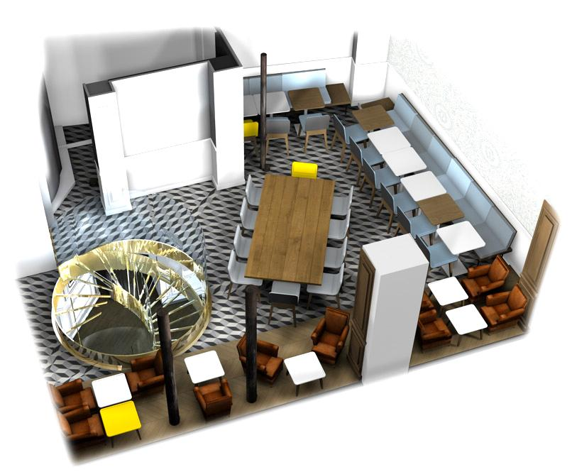
24
Dossier thèmes d’études
E4 : Traduction technique du projet architectural
Ressources et données fournies :
- Le dossier concept de l’architecte d’intérieur.
- Le programme du projet.
- L'état des lieux du site et de son environnement.
Critères d’évaluation :
- Qualité de la restitution des informations données.
- Identification des manques ou omissions.
- Identification, définition et évaluation des objectifs à atteindre.
- Evaluation et décodage du concept.
- Traduction de l’expression du besoin client.
- Appréciation correcte des intentions du concepteur.
- Pertinence des données complémentaires produites.
- Précision de la traduction graphique des propositions formelles,
esthétiques et fonctionnelles.
- Argumentation et fidélité au besoin client et au parti-pris architectural.

Slide 25
25
Dossier thèmes d’études
E4 : Traduction technique du projet architectural
Objectif du projet :
Accueillir un public inscrit pour découvrir des recettes originales et enseigner l’art de les préparer soit même.
Plusieurs variantes du programme seront développées suivant les étudiants.
Données du site :
Immeuble classé de style Haussmannien, situé boulevard Saint Michel, dans le 6ème arrondissement Parisien.
R + 1 d’un établissement recevant du public.
Présence des réseaux suivants :
    Electricité en triphasé.
    Gaz de ville.
    Eau.
Raccordement eaux usées.
Façade vitrée entre trumeaux au RDC et R + 1 .
Escalier hélicoïdal imposé comme « colonne vertébrale de communication ».
Revêtement de sol en carreaux de ciment et parquet en chêne « point de Hongrie ».

Slide 26
26
Dossier thèmes d’études
E4 : Traduction technique du projet architectural
Programme « atelier gourmand » (suite)
Plusieurs variantes du programme seront développées suivant les étudiants.
Contraintes :
Surface du niveau R + 1 : 50m² environ - HSFP : environ 2m50
Besoins fonctionnels : rangements denrées et ustensiles, préparations, démonstrations, dégustations.
Recettes culinaires, de l’entrée au dessert, chaudes ou froides.
Prise en compte des réglementations.
Exigences du client, niveau de qualité :
Respect strict de la charte architecturale de l’enseigne.
Prestation haut de gamme.
Le coût de construction de cette opération est estimé à 2000€ HT/m².
Durée des travaux après signature du marché : 3 mois.

Slide 27
27
Dossier thèmes d’études
E4 : Traduction technique du projet architectural
Exemples de variantes de situations d’évaluation :
Partie 1 : Contextualisation et mise en conformité du projet
Situation d’évaluation : (variante n°1)
Analyse du site et mise en conformité du projet dans le domaine de l’accessibilité.
Situation d’évaluation : (variante n°2)
Analyse du site et mise en conformité du projet pour une réglementation spécifique.
(Urbanisme, voierie, désamiantage, label thermique, etc.)
Partie 2 : Propositions créatives
Situation d’évaluation : (variante n°1)
R - 1 transformé en « Musée de la pâtisserie »
Situation d’évaluation : (variante n°2)
R + 1 transformé en espace « Restauration – traiteur »

Slide 28
28
Coordination pédagogique
pour la mise en œuvre et l’élaboration des situations d’évaluations.
conditions de collaboration entre les enseignants de culture design & architecture et d’enseignement professionnel :
L’épreuve E4 est constituée de 2 parties, mais elle reste « une et indivisible » car bâtie sur un support commun.
L’élaboration du questionnement des 2 parties doit donc être effectué de manière collégiale.
L’évaluation doit également être commune, pour illustrer l’activité « répondre à une affaire » qui soulève des problèmes réglementaires et techniques mais aussi esthétiques et conceptuels.
Le co-enseignement prend tout son sens pour l’élaboration de cette épreuve E4.

Slide 29
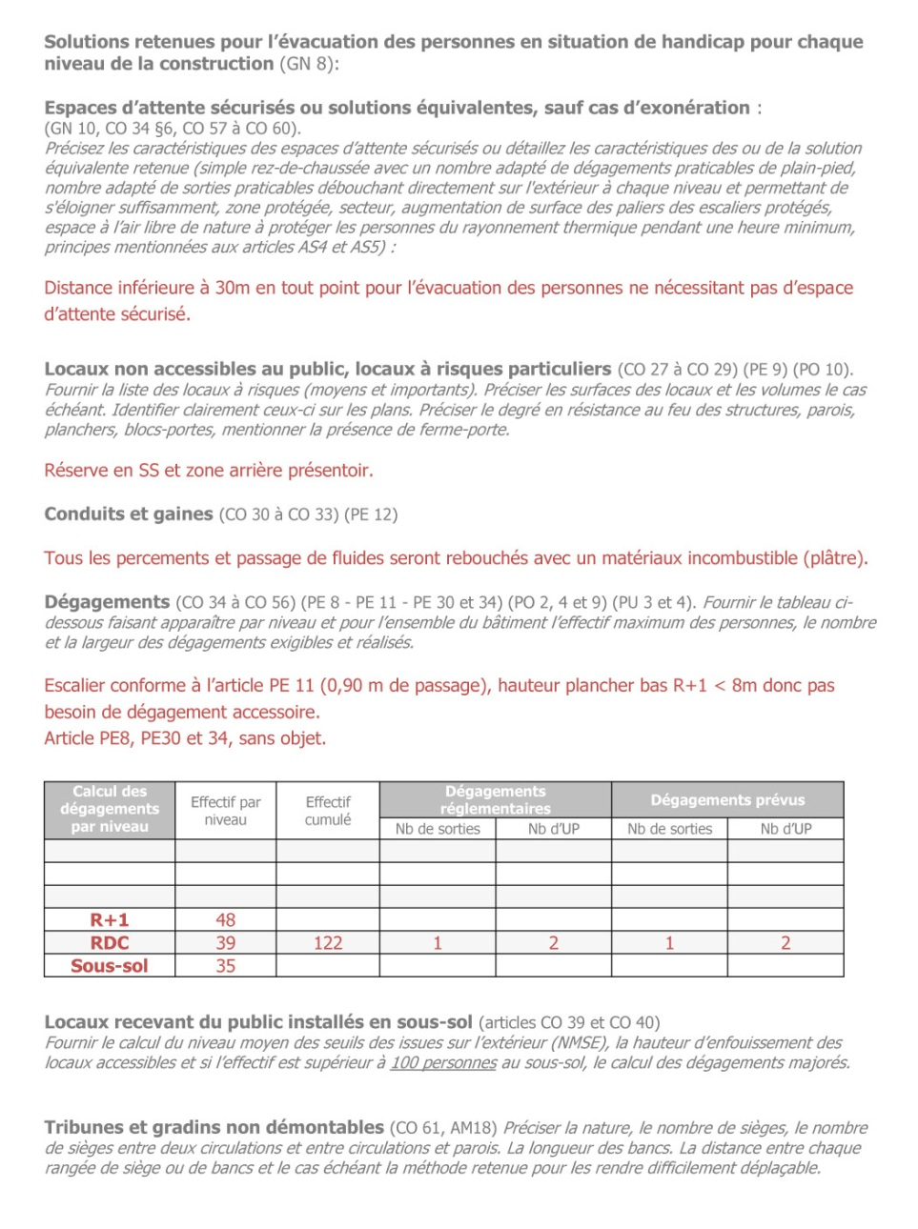
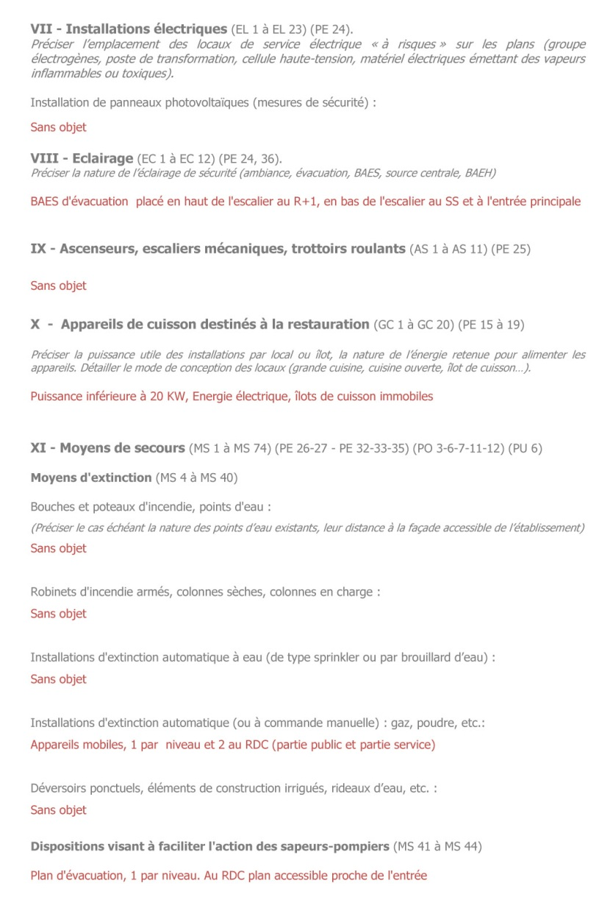
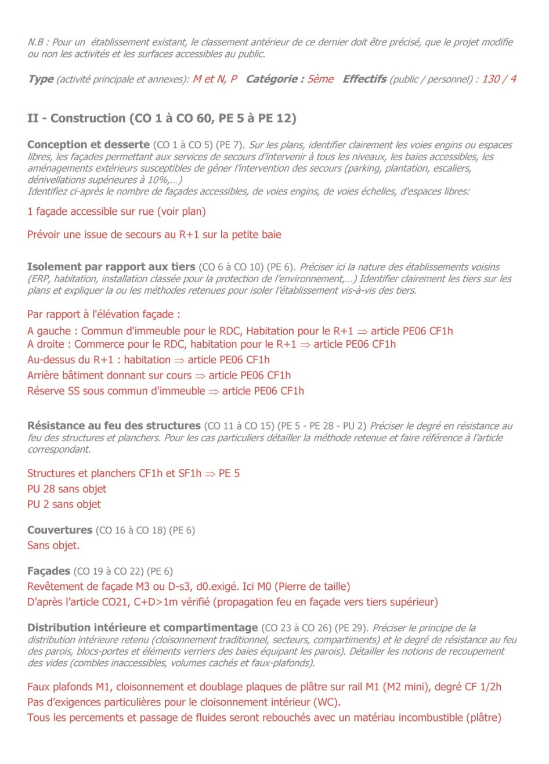
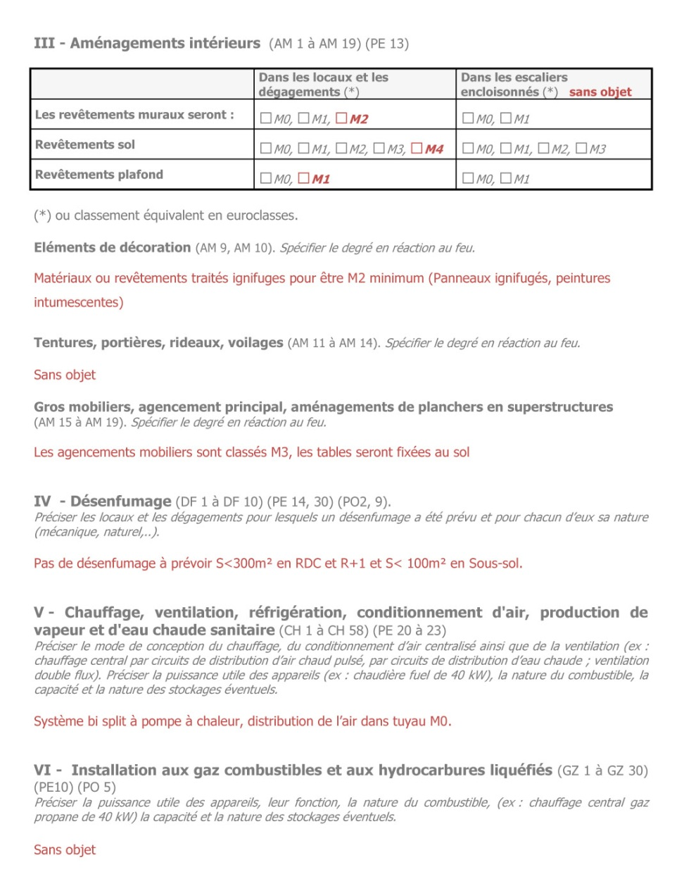
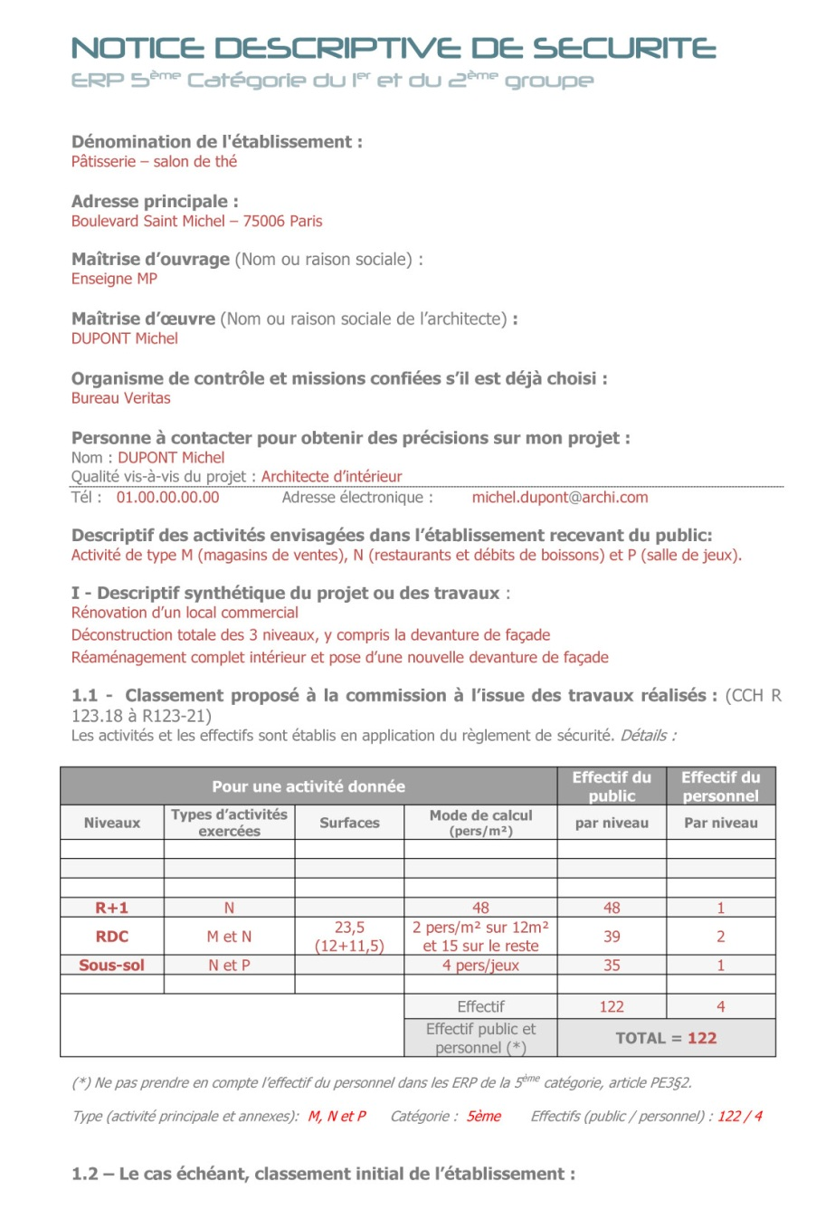
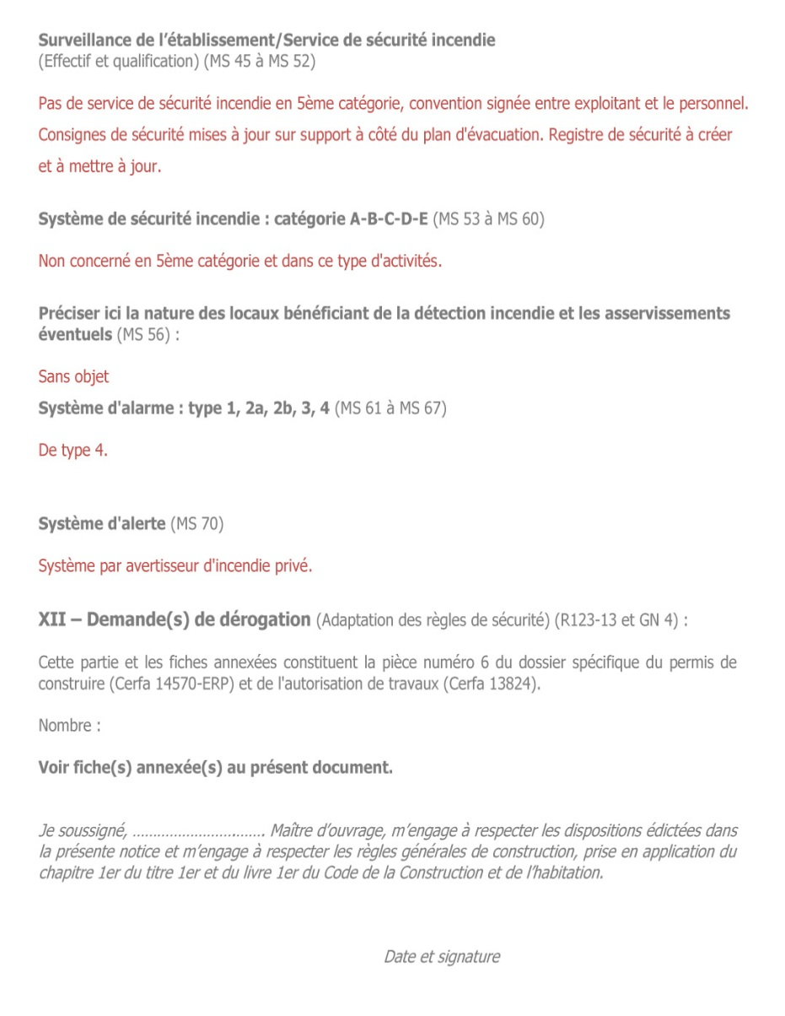
Proposition de correction Notice descriptive de sécurité
29
Formulaire type à remplir ERP toutes catégories

Slide 30

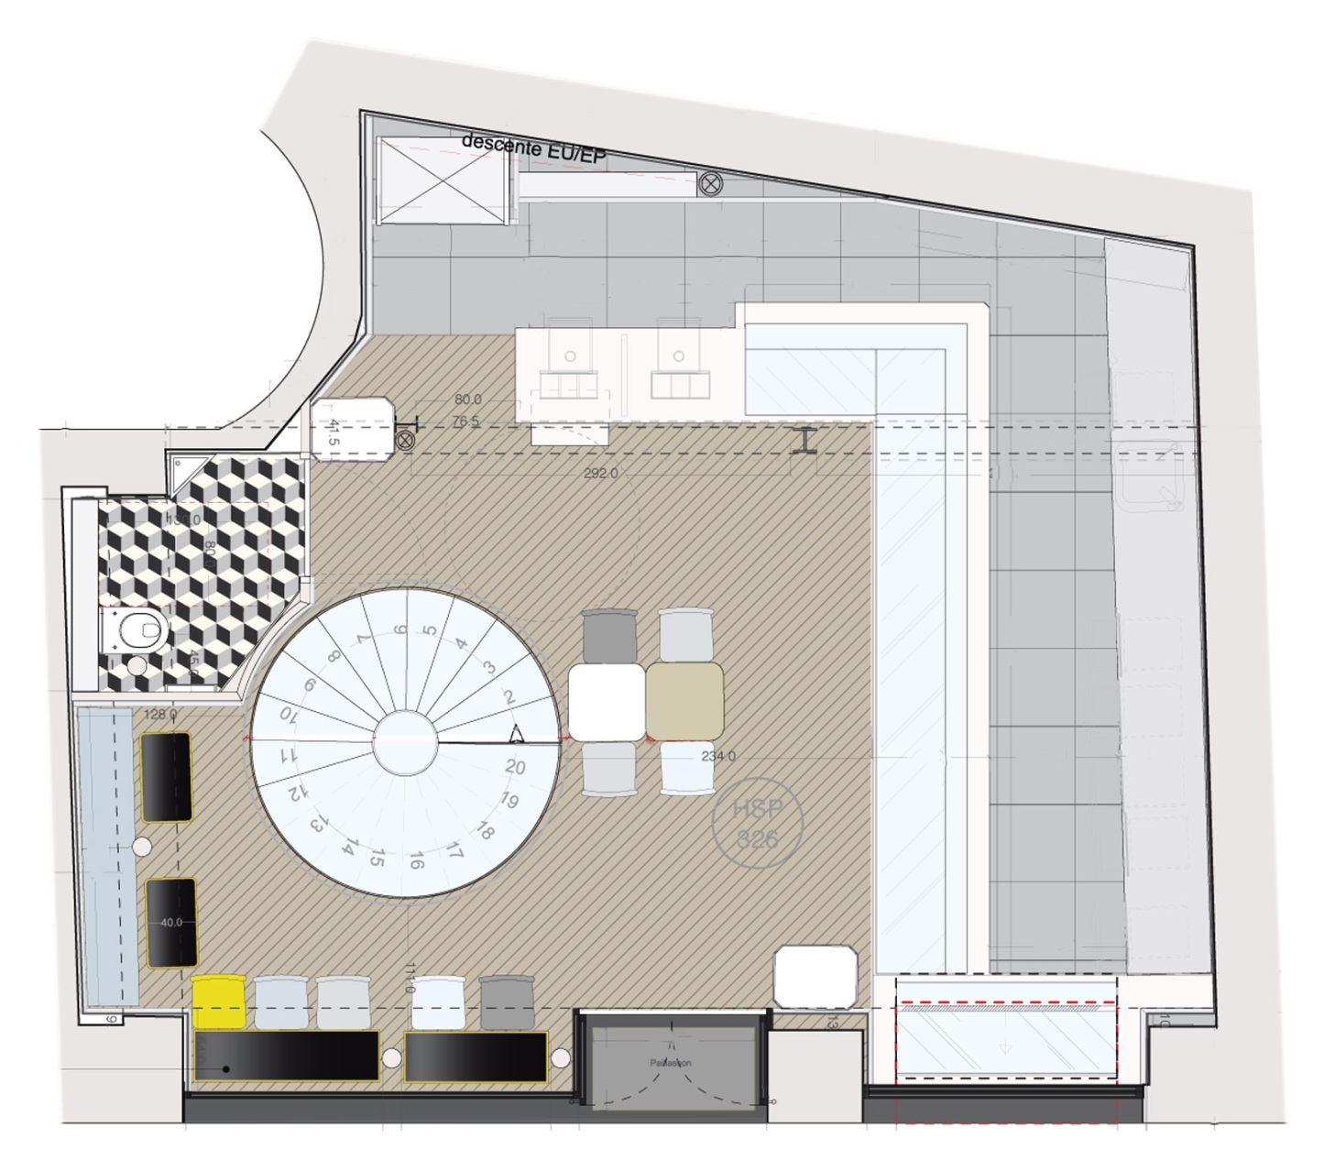




30
Proposition de correction Plan partiel de mise en conformité Sécurité incendie
CF 1h
Alarme type 4
ABC
PV de réaction au feu des matériaux
Zone accessible au public
CF 1h
CF 1h
A
Vitrage de protection (feuilleté intérieur)
2UP

Slide 31
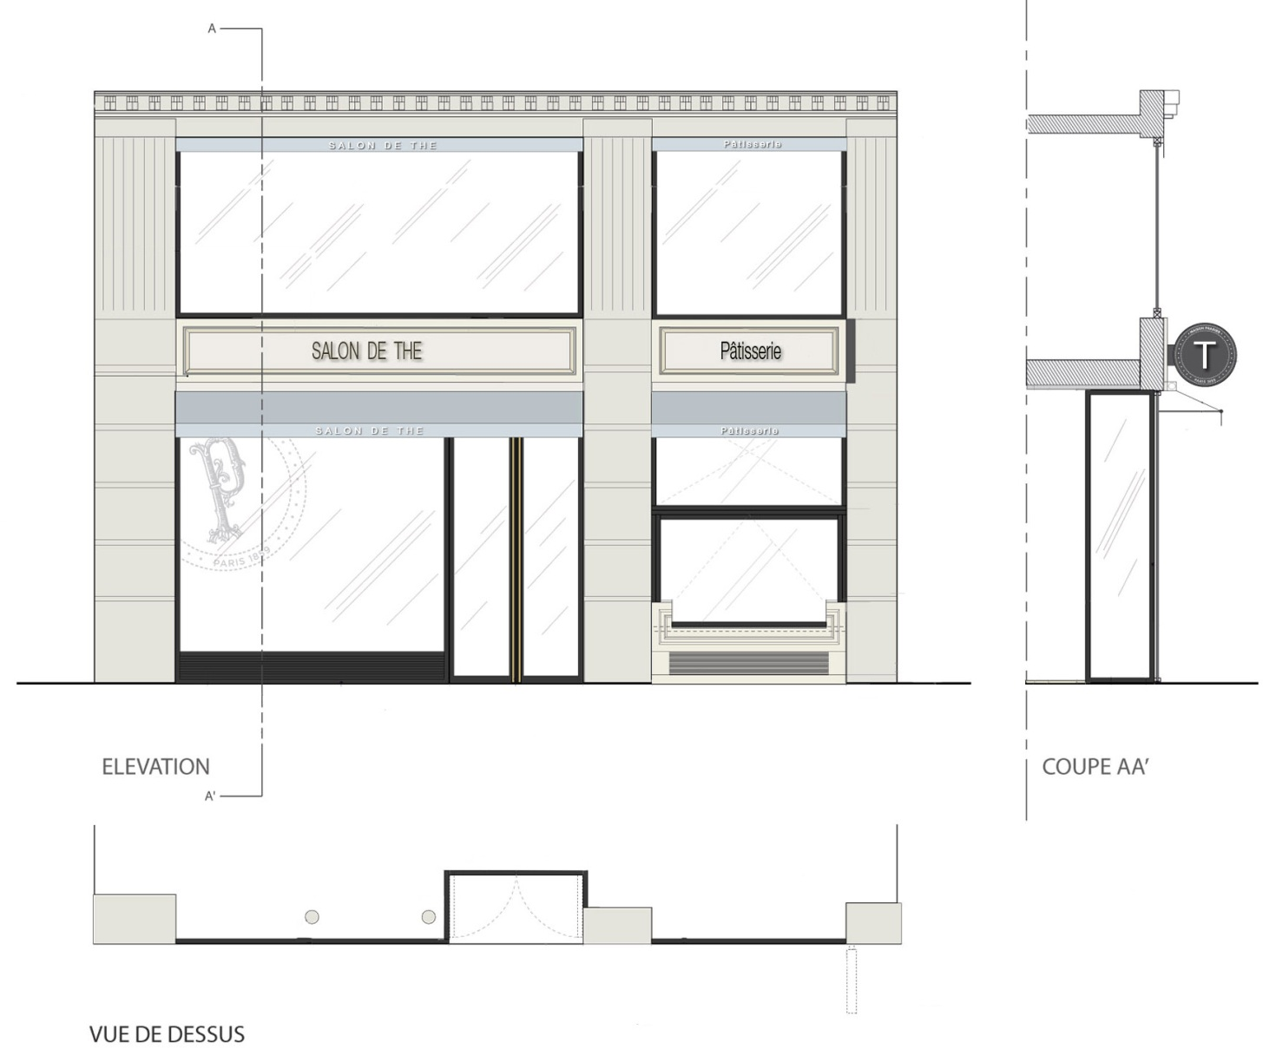
31
Proposition de correction Plan partiel de mise en conformité Sécurité incendie
Plancher R+2
CF1h
Règle C+D >1m
Plancher R+1
CF1h
Accès pompier
Possible
(non obligatoire)
Plancher RDC
CF1h
Coupure enseigne
« inter pompier »

Slide 32

32

